Slide 1
PHÁT HIỆN BẤT THƯỜNG TRONG CÁC VIDEO THU LẠI ĐƯỢC TỪ CAMERA GIÁM SÁT
Học viên: Phạm Thanh Bình – 230201003 Giảng viên: Lê Đình Duy Môn học: Phương pháp NCKH - CS2205.APR2023

Slide 2
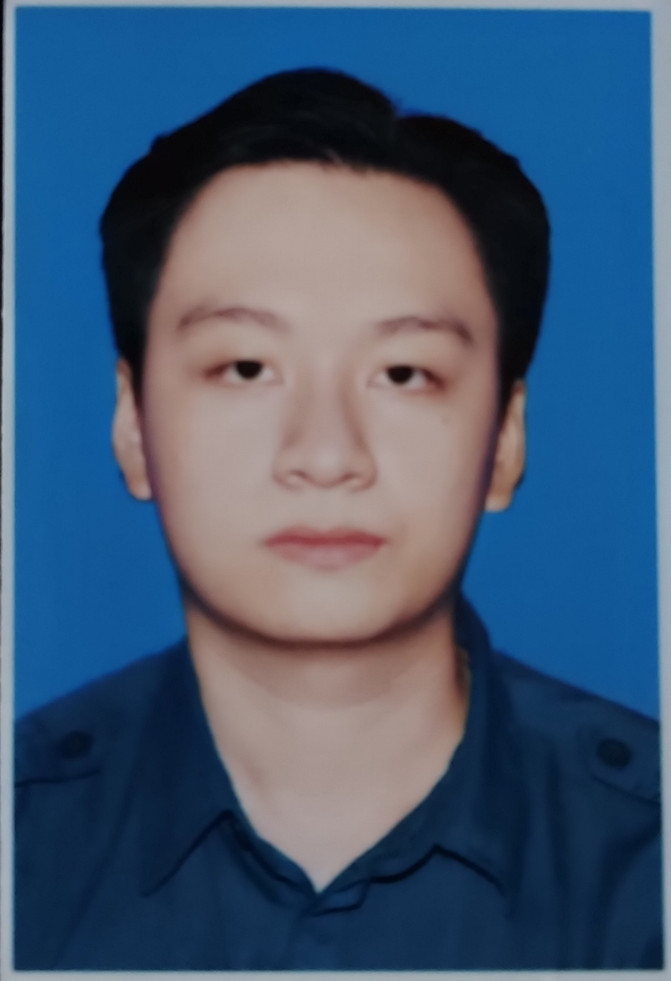

Tóm tắt
Lớp: CS2205.CH181
Link Github:
Link YouTube video: https://youtu.be/MaOGLZxBlBI
Ảnh + Họ và Tên: Phạm Thanh Bình

Slide 3
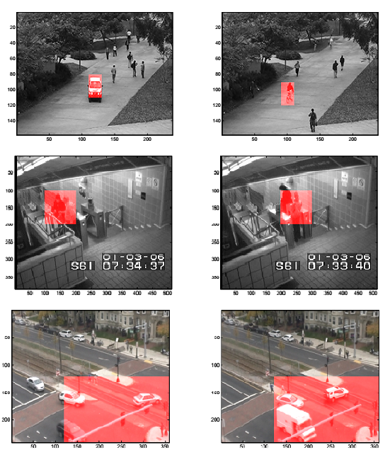
Giới thiệu
Phát hiện bất thường trong video là một chủ đề thiết thực trong cuộc sống hàng ngày của chúng ta.
Autoencoder, Isolation Forest, One-Class SVM, GMM, K-means,… là những thuật toán phổ biến nhưng độ hiệu quả không cao.
Chúng tôi nghiên cứu mô hình mạng Convolutional LSTM Autoencoder nhằm đạt được kết quả chính xác hơn và hiệu quả hơn.
Notes:
Phát hiện bất thường trong video là một chủ đề thiết thực trong cuộc sống hàng ngày của chúng ta
, vì nó có thể giúp giám sát và bảo vệ các không gian công cộng và riêng tư khác nhau khỏi các mối đe dọa hoặc trong trường hợp khẩn cấp. Tuy nhiên, việc xem xét thủ công lượng lớn dữ liệu video được tạo bởi camera giám sát là không thực tế và không hiệu quả.
Đã có nhiều thuật toán liên quan đến phát hiện bất thường trong giám sát video từng được nghiên cứu và phát triển, một vài ví dụ phổ biến có thể kể đến như: Autoencoder, Isolation Forest, One-Class SVM, GMM, K-means,… Tuy nhiên, những thuật toán này không thể đáp ứng việc phát hiện mọi bất thường ở mọi ngữ cảnh trong các video. Ngoài ra, bất thường có thể được định nghĩa theo nhiều cách khác nhau tùy thuộc vào ngữ cảnh và ứng dụng cụ thể. Ví dụ, trong giám sát video, hành vi bất thường có thể là một chiếc xe đi ngược chiều hoặc một người đi bộ băng qua đường một cách bất cẩn, còn trong video y tế, hành vi bất thường có thể là một cơn co giật hoặc một bất thường về nhịp tim. Ngoài ra, dữ liệu trong video có thể bị nhiễu bởi nhiều yếu tố, chẳng hạn như tiếng ồn hình ảnh, tiếng ồn âm thanh và thay đổi về ánh sáng.
Để có thể đáp ứng được việc phát hiện các bất thường trong video một cách hiệu quả và tối ưu nhất, tôi đã nghiên cứu mô hình mạng Convolutional LSTM Autoencoder. Mạng này kết hợp các lớp Conv3D, ConvLSTM2D và Conv3DTranpose với nhau, được huấn luyện với trình tối ưu hoá Adam (Adam optimizer) và hàm mất mát Mean Square Error (MSE).

Slide 4
Giới thiệu
Bộ dataset | Số lượng video | Nội dung | Đường dẫn
Avenue Dataset for Abnormal Event Detection | 16 video huấn luyện và 21 video thử nghiệm | Các giám sát video được chọn lọc kĩ càng | https://www.cse.cuhk.edu.hk/leojia/projects/detectabnormal/dataset.html
UCF-Crime | 1900 video | Gồm có 13 loại bất thường khác nhau, bao gồm cả các hoạt động phi pháp và tai nạn | https://www.crcv.ucf.edu/projects/real-world/
Notes:
Về phần dataset, tôi sử dụng bộ dataset “UCF-Crime” gồm 1900 video, chia thành 14 lớp chứa 13 loại bất thường và 1 loại là hoạt động thông thường thu được từ camera giám sát trên toàn thế giới.
Bộ dataset “Avenue Dataset for Abnormal Event Detection” thì có tổng cộng 37 video được chọn lọc kĩ càng và có sẵn các video đã được dán nhãn kèm đánh dấu bất thường ở các frame.

Slide 5
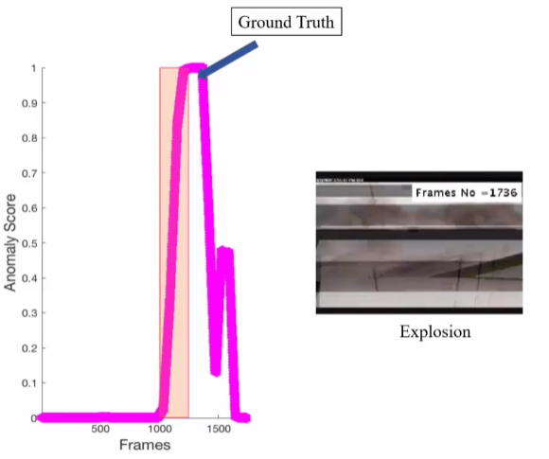
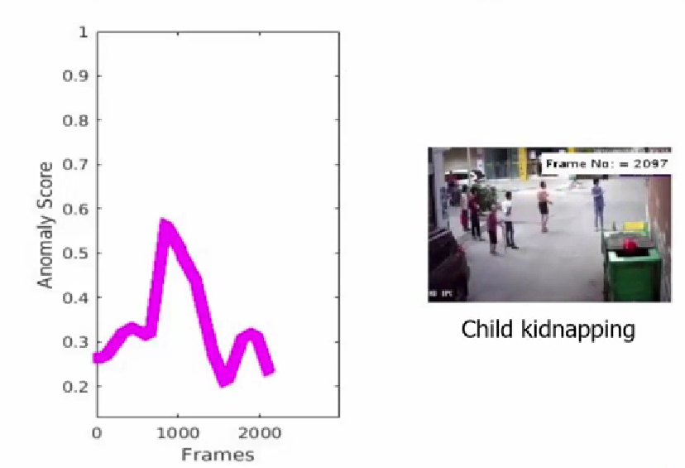
Mục tiêu
Phát triển thành công mô hình phát hiện bất thường trong video với độ chính xác đạt từ 80% trở lên.
Cải thiện quá trình training của mô hình nhằm cần ít tài nguyên và thời gian hơn so với các mô hình cũ.
Hiển thị cảnh báo sự kiện bất thường mỗi khi chiếu tới frame có điểm số bất thường cao trong video.
Notes:
Phát triển thành công mô hình phát hiện bất thường trong video với độ chính xác đạt từ 80% trở lên.
Cải thiện quá trình training của mô hình nhằm cần ít tài nguyên và thời gian hơn so với các mô hình cũ.
Hiển thị cảnh báo sự kiện bất thường mỗi khi chiếu tới frame có điểm số bất thường cao trong video.

Slide 6
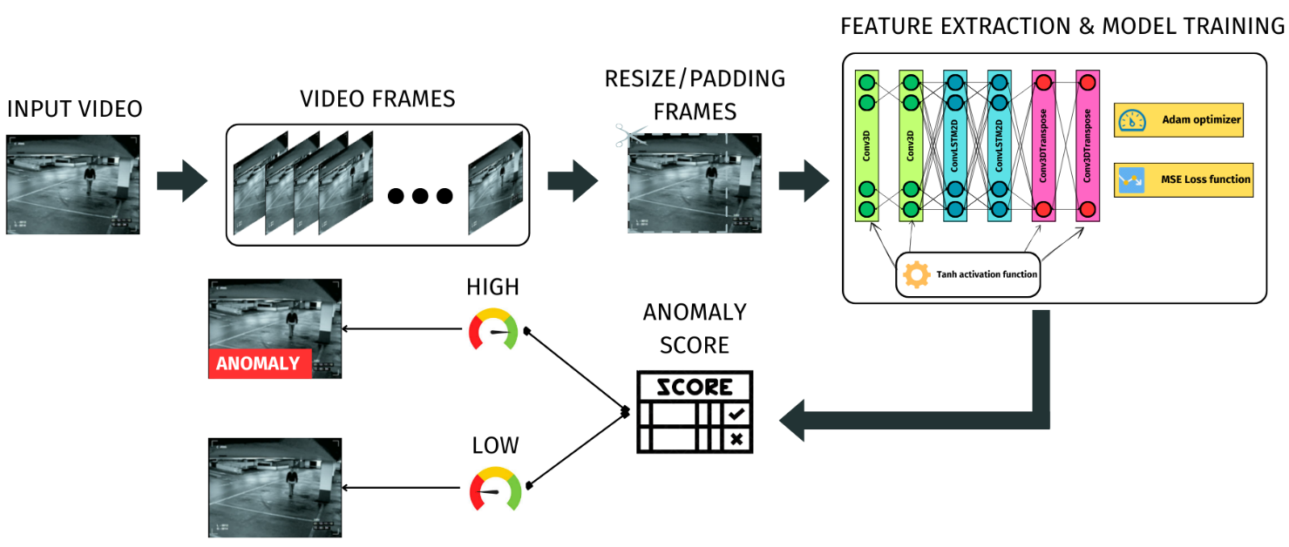
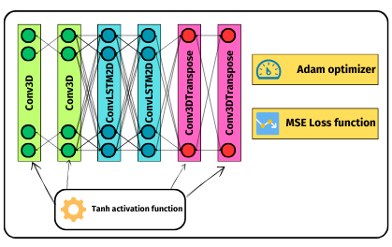
Nội dung và Phương pháp
SƠ ĐỒ HOẠT ĐỘNG CỦA MÔ HÌNH
Notes:
Đầu tiên, video đầu vào ở cả quá trình huấn luyện và thử nghiệm đều có độ phân giải khác nhau, nên tôi sẽ padding đối với các video có độ phân giải nhỏ và resize các video có độ phân giải lớn lại sao cho bằng với chuẩn của mô hình.
Tiếp theo, tôi sẽ xây dựng một mô hình Tuần tự (Sequential) từ thư viện Keras của Python gồm các thành phần như sau:
• (Conv3D): là lớp đầu tiên của mô hình, các lớp 3 chiều này sẽ học đặc trưng từ từng frame của video.
• (ConvLSTM2D): các lớp này là một lớp kiểu của Mạng nơ ron tái phát triển (RNN), chúng sẽ học các dependencies tạm thời trong dữ liệu.
• (Conv3DTranspose): các lớp này còn được gọi là lớp giải mã, các lớp này sẽ thực hiện nghịch đảo của thao tác tích chập từ lớp 3D trước đó. Chúng còn được sử dụng để lấy mẫu lại từ bản đồ đặc trưng (feature map).
• Hàm kích hoạt: mô hình sẽ sử dụng hàm “tanh”, hàm này sẽ đảm bảo rằng các giá trị đầu ra trong phạm vi mà ta mong muốn, đây là một điều cần thiết đối với các tác vụ như tạo ảnh hoặc khử nhiễu hình ảnh.
• Hàm mất mát và thuật toán tối ưu: để tối ưu đầu ra của mô hình tôi sử dụng hàm mất mát MSE và thuật toán tối ưu Adam để đầu ra của mô hình có thể chính xác hơn.
Sau khi hoản chỉnh cấu trúc của mô hình, tôi sẽ điều chỉnh các tham số như batch size, epoch, learning rate sao cho phù hợp với cấu hình phần cứng dùng để huấn luyện mô hình.
Tiếp theo, mô hình sẽ duyệt từng frame của video đầu vào và sửa đổi frame về định dạng grayscale, thay đổi kích thước các frame lại sao cho phù hợp với mô hình.
Cuối cùng, mô hình sẽ thông qua mô hình để tính điểm trên từng frame của video dựa vào hàm mất mát MSE. Nếu điểm của frame nào vượt ngưỡng thì sẽ được tính là bất thường.

Slide 7
Nội dung và Phương pháp
Chọn lọc các video từ bộ dataset để huấn luyện mô hình
Xây dựng mô hình mạng Convolutional LSTM Autoencoder
Khi phát video tới frame có điểm bất thường cao, mô hình sẽ hiển thị cảnh báo
Bước 1
Bước 3
Bước 5
1
2
3
4
5
Bước 2
Bước 4
Chỉnh sửa độ phân giải của video cho phù hợp với mô hình
Duyệt qua từng frame và thay đổi định dạng, sau đó tính điểm bất thường thông qua hàm mất mát MSE

Slide 8
Kết quả dự kiến
Các frame có bất thường được hiển thị chính xác giống như khi chúng ta nhận thấy bằng mắt thường trong video.
Mô hình có độ chính xác cao hơn các mô hình phát hiện bất thường trong video đã từng được triển khai trong các bài báo.

Slide 9
Tài liệu tham khảo
[1]. Sultani, Waqas, Chen Chen, and Mubarak Shah. Real-world Anomaly Detection in Surveillance Videos. In CVPR, 2018.
[2]. Jing Ren, Feng Xia, Yemeng Liu, and Ivan Lee. Deep Video Anomaly Detection: Opportunities and Challenges. In ICDMW, 2021.

